Slide 1

GAMBARAN KELENGKAPAN ASPEK ADMINISTRATIF PENULISAN RESEP DI APOTEK
Oleh:
Yuli Ariska
1848401171224
PEMBIMBING 1 : apt. Nurul Fatimah, M.Sc.
PEMBIMBING 2 : apt. Hayatus Sa’adah, M.Sc.
PENGUJI 1 : apt. Triswanto Sentat, S.Si.,M.Farm-Klin.
PENGUJI 2 : apt. Supomo, M.Si.

Slide 2


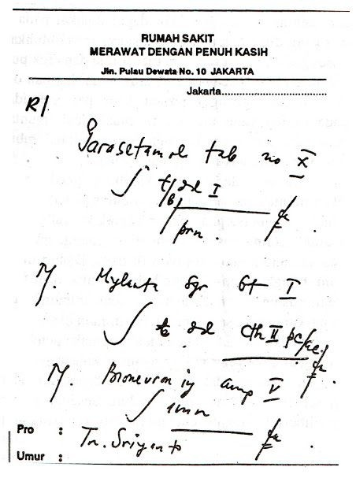

Latar Belakang Masalah

Slide 3
01
Rumusan Masalah
02
Tujuan Penelitian
03
Manfaat Penelitian
Bagaimana kelengkapan aspek administratif penulisan resep di Apotek.
Mengetahui kesesuaian kelengkapan aspek administratif penulisan resep di Apotek.
Bagi peneliti akan menambah wawasan keilmuan mengenai pelayanan kefarmasian di Apotek.
Bagi Apotek sebagai bahan evaluasi pelayanan kefarmasian untuk meningkatkan mutu dan kualitas pelayanan resep.
Sebagai bahan referensi untuk mahasiswa yang akan melakukan penelitian selanjutnya.

Slide 4
Rancangan Penelitian
Objek Penelitian
Metodologi Penelitian
Jenis penelitian Studi Literatur yang dilakukan dengan cara mengumpulkan, mempelajari dan menelaah jurnal serta literatur yang terkait.
Kajian admnistratif kelengkapan resep di Apotek yaitu kelengkapan data pasien, kelengkapan data dokter dan penulisan resep.

Slide 5
Tahapan Penelitian
Analisis Data
Penyajian Data dalam Tabel.
Deskriptif.
01
02
03
04
Pengumpulan Data.
Kesimpulan.

Slide 6
Judul | Analisa Kelengkapan Administratif Resep diApotek Bhumi Bunda Ketejer Praya, Lombok Tengah. | Evaluasi Kelengkapan Administratif Resep Dari Dokter Spesialis Anak Pada Tiga Apotek di Kota Manado. | Gambaran Kelengkapan Resep Secara Administratif dan Farmasetik di Apotek k24 pos Pengumben. | Kajian Administratif, Farmasetis dan Klinis Resep Obat Batuk Anak di Apotek Kota Yogyakarta. | Pengkajian Administratif Berdasarkan Peraturan Mentri Kesehatan RI No 35 Tahun 2014 Pada Resep Dokter Spesialis Kandungan di Apotek Sthira Dhipa.
Peneliti | Pratiwi dkk. | Mamarimbing dkk. | Ismaya dkk. | Febrianti dkk. | Fitria, Megawati, Puguh Santoso.
Lembaga/ Nama Jurnal, Tahun | Jurnal Kesehatan Qamarul Huda, Volume 6 Nomor 1 Juni 2018. | FMIPA UNSRAT Manado, 2012. | EDU MASDA JOURNAL Vol.3 / No.2 / September 2019. | Jurnal Pharmascience, Vol 05, No.2 Oktober 2018, Hal: 163-172 | Medicamento Vol.3 No.1, 2017.
Tujuan Penelitian | Mengevaluasi Kelengkapan dan ketidaklengka-pan administraif resep diApotek Bhumi Bunda Ketejer Praya, Lombok Tengah. | Mengevaluasi kelengkapan administratif resep dari dokter spesialis anak pada tiga Apotek di Kota Manado. | Untuk mengetahui bagaimana kelengkapan administratif dan farmasetik resep di Apotek k24 Pos Pengumben. | Untuk mengetahui kesesuaian peresepan obat bentuk pada anak yang ditinjau dari aspek administratif, farmasetis dan klinis resep obat batuk. | Untuk mengetahui kelengkapan administratif resep dokter spesialis kandungan memenuhi ketentuan kelengkapan resep menurut PMK No.35 tahun 2014.
Tabel 1
Penelitian Sebelumnya

Slide 7
Metode | Observatif secara deskriptif | Observatif secara deskriptif | Observatif cross sectional | Observatif cross sectional | Observatif secara deskriptif
Hasil Penelitian | Persentase resep yang memiliki kelengkapan administratif resep di Apotek Bhumi Bunda sebanyak 19 lembar resep (20%) dan tidak lengkap sebanyak 76 lembar resep (80%). | Hasil penelitian ini, tidak ditemukan resep yang memenuhi kriteria kelengkapan resep. Kelengkapan SIP hanya 11,37%, kelengkapan alamat pasien 53,7%, tanggal penulisan resep 98,4%, berat badan 27,5%, dan umur 78,3%. | Pada penelitian ini masih banyak ditemukan ketidak-lengkapan dalam penulisan resep yaitu berat badan 99% jenis kelamin 36%, umur 28%, nama pasien 1%, nama dokter sebanyak 6%, SIP 28%, alamat 1% dan paraf 53%. | Pada kajian administratif aspek yang 100% terpenuhi adalah nama pasien, jenis kelamin, nama dokter, nomor SIP, alamat dan paraf dokter, nomor telpon 76,8%, umur 64,6%, berat badan 0,3% dan tanggal resep 50,6%. | Dari hasil penelitian menunjukkan persentase kejadian ketidaklengkapan resep di Apotek Sthira Dhipa yaitu umur pasien 63%, jenis kelamin 100%, berat badan 100%, SIP dokter 100%, alamat pasien 99,43%, paraf 19%, serta tanggal resep 1%.
Kegiatan

Slide 8
Jadwal Penelitian
Aspek Administratif Resep | Pratiwi dkk | Mamarimbing dkk. | Megawati dkk | Ismaya dkk | Febrianti dkk.
Nama Pasien | 100% | 100% | 100% | 99% | 100%
Umur | 84,21% | 78,3% | 38% | 72% | 64,6%
Jenis Kelamin | 84,42% | 0% | 0% | 64% | 100%
Berat Badan | 35,78% | 27,5% | 0% | 1% | 0,3%
Nama Dokter | 100% | 100% | 100% | 94% | 100%
No SIP | 77,90% | 11,37% | 0% | 72% | 100%
Alamat | 100% | 53,7% | 100% | 99% | 100%
No Telepon | 100% | 0% | 100% | 85% | 76,8%
Paraf | 100% | 100% | 81% | 47% | 100%
Tanggal Penulisan Resep | 93,69% | 98,4% | 99% | 98% | 50,6%
Data Hasil Penelitian

Slide 9
Kesimpulan
Saran
Aspek Administratif Kelengkapan Resep
Banyak terpenuhi:
Nama pasien
Nama dokter
Tidak terpenuhi:
Berat badan
Masih terdapat ketidaklengkapan pada penulisan resep di Apotek yang sesuai dengan PerMenKes 73 th 2016.
Melakukan pengkajian terhadap Aspek Administratif Penulisan Resep di Apotek.

Slide 10
TERIMA KASIH ☺

